Slide 1
Московский государственный технический университет имени Н. Э. Баумана (национальный исследовательский университет)
Обнаружение дефектов программного обеспечения с использованием алгоритмов машинного обучения
Студент: Климов Илья Сергеевич, ИУ7-82Б
Научный руководитель: Вишневская Татьяна Ивановна
Москва, 2023

Slide 2
Цель и задачи
Цель: разработка и программная реализация метода обнаружения дефектов ПО с использованием алгоритмов машинного обучения.
Задачи:
проанализировать и сравнить существующие методы машинного обучения для обнаружения дефектов ПО;
разработать метод обнаружения дефектов ПО с применением ансамбля деревьев решений (градиентного бустинга);
разработать программное обеспечение, реализующее метод обнаружения дефектов ПО;
провести исследование эффективности разработанного метода и сравнение его с существующими реализациями.

Slide 3
Дефекты разрабатываемого ПО
Дефект – отклонение от первоначальных бизнес-требований, логическая ошибка в исходном коде программы.

Slide 4
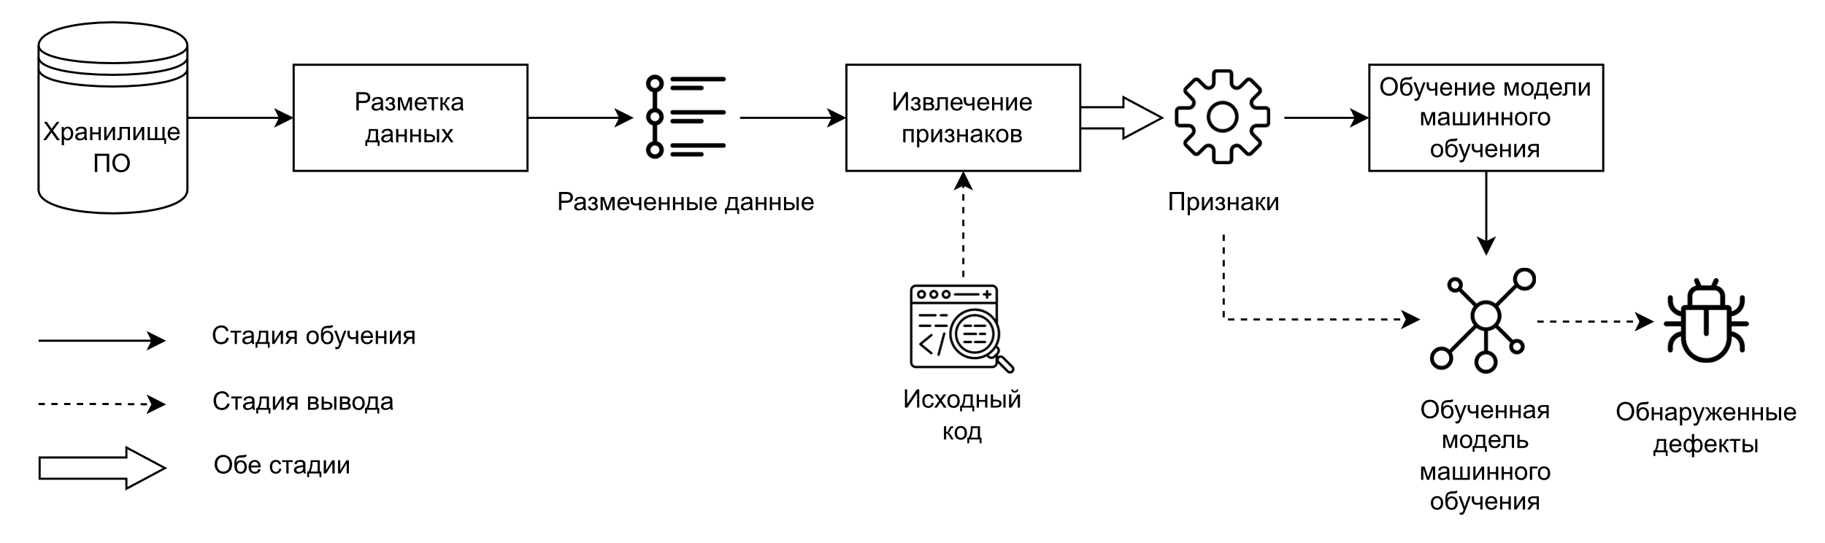
Процесс обучения модели обнаружения дефектов ПО

Slide 5
Метрики для сравнения алгоритмов
TP – объекты, которые были верно классифицированы как положительные;
TN – объекты, которые были верно классифицированы как отрицательные;
FP – объекты, которые были ложно классифицированы как положительные;
FN – объекты, которые были ложно классифицированы как отрицательные.

Slide 6
Сравнительная таблица результатов работы алгоритмов
Метрики | Accuracy (точность) | Precision (точность) | Recall (полнота) | F-measure (F-мера)
Наивный байесовский классификатор | 0.795 | 0.845 | 0.803 | 0.849
Метод опорных векторов | 0.841 | 0.901 | 0.879 | 0.902
Дерево решений | 0.823 | 0.845 | 0.878 | 0.889
Алгоритм случайного леса | 0.845 | 0.859 | 0.863 | 0.890
Градиентный бустинг | 0.847 | 0.903 | 0.883 | 0.903
Адаптивный бустинг | 0.835 | 0.858 | 0.861 | 0.889
Алгоритмы

Slide 7
Формализованная постановка задачи

Slide 8
Метод обнаружения дефектов ПО

Slide 9
Обучение модели градиентного бустинга

Slide 10
Обучение модели градиентного бустинга
Антиградиент
Логарифмическая функция потерь

Slide 11
Обучение модели градиентного бустинга
Модель обучается на наборе данных JM1, который представляет собой матрицу метрик, вычисленных для модулей на C++.

Slide 12
Классификация кода по наличию дефекта

Slide 13
Программная реализация разработанного метода
Язык программирования – Python.
Библиотека для предобработки данных – scikit-learn.
Библиотека для обучения модели методом градиетного бустинга – XGBoost.
Фреймворк для разработки приложения – PyQt5.
Среда разработки – PyCharm.

Slide 14
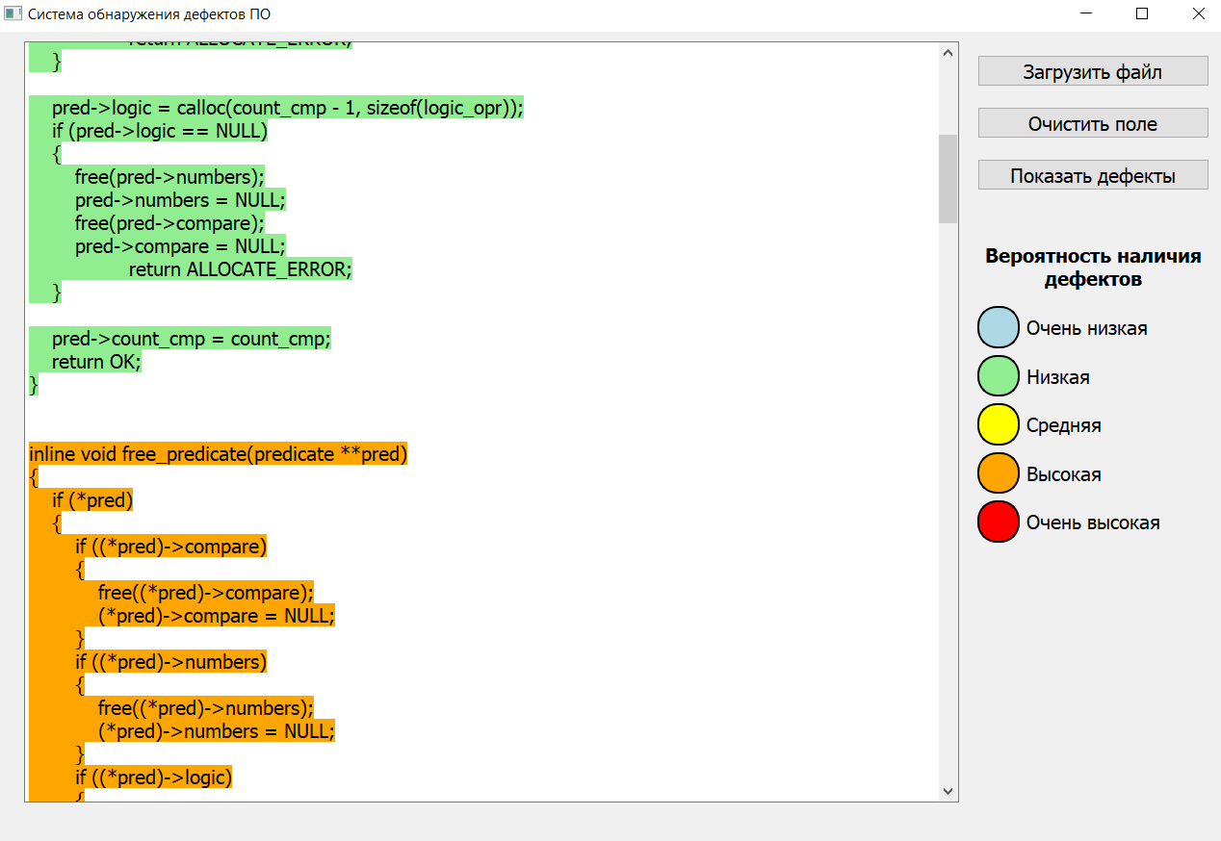
Пример работы программы

Slide 15
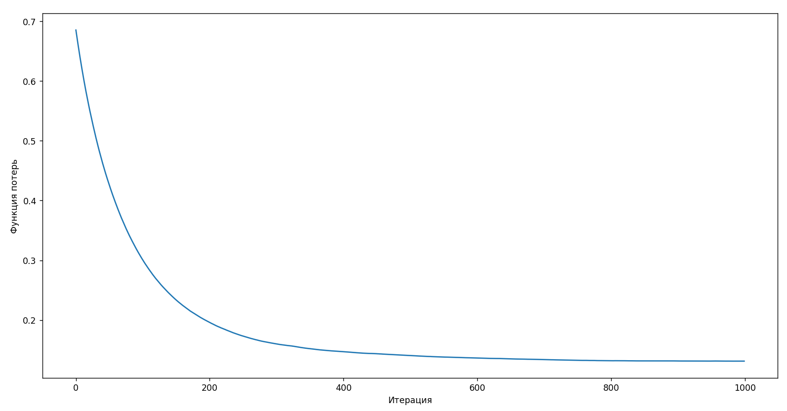
Анализ точности метода
Accuracy = 0.941
Precision = 0.818
Recall = 0.936
F-measure = 0.873

Slide 16
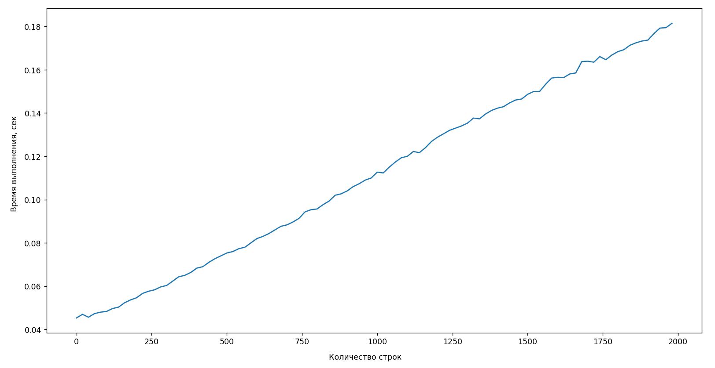
Оценка времени выполнения программы

Slide 17
Заключение
В результате выполнения работы достигнута цель и решены все поставленные задачи:
проанализированы и сравнены существующие методы машинного обучения для обнаружения дефектов ПО;
разработан метод обнаружения дефектов ПО с применением ансамбля деревьев решений (градиентного бустинга);
разработано программное обеспечение, реализующее метод обнаружения дефектов ПО;
проведено исследование эффективности разработанного метода и сравнение его с существующими реализациями.

